Slide 1

Mi sueldo y yo
Descubriendo los factores personales que afectan al salario
Rafael Marcos

Slide 2
El Problema: Hipótesis
Objetivo: Explorar la relación entre el salario mensual y las características personales de los trabajadores de una empresa ficticia.
Mis Hipótesis:
El nivel de educación, los años de experiencia y el nivel de compromiso pueden influir en el salario mensual
El área de especialización puede tener un impacto en el salario
La vida personal puede tener un impacto en el salario
Variables incontrolables por el empleado como el sexo y la edad pueden influir en el salario

Slide 3
El Problema: Datos
Una sola base de datos con el salario mensual (variable objetivo) y las características personales de los trabajadores de una empresa ficticia (variables explicativas)
Base de datos: forma original de 1470 filas y 35 columnas
Tras eliminar las columnas redundantes quedan 22 columnas
Variables:15 variables son de tipo ‘entero’ y 7 tipo ‘objeto’
La variable objetivo es una variable numérica continua
De las variables explicativas 7 son categóricas nominales, 7 categóricas ordinales y 7 son numéricas

Slide 4
Análisis Preliminar
Univariante
Bivariante y Multivariante

Slide 5
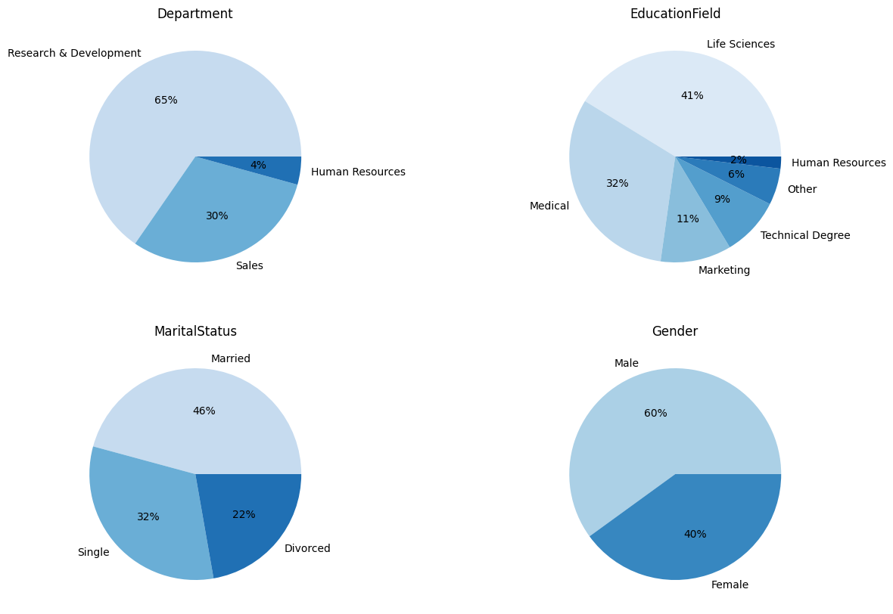
Análisis Univariante
VARIABLES CATEGÓRICAS NOMINALES
Hay 3 departamentos principales. El 95% trabaja en investigación o en ventas.
Mas del 70% de la empresa ha estudiado biología o medicina.
El 32% de los empleados están solteros, el 22% divorciados y el 46% casados.
El 60% de los empleados son hombres y el 40% restante mujeres.

Slide 6
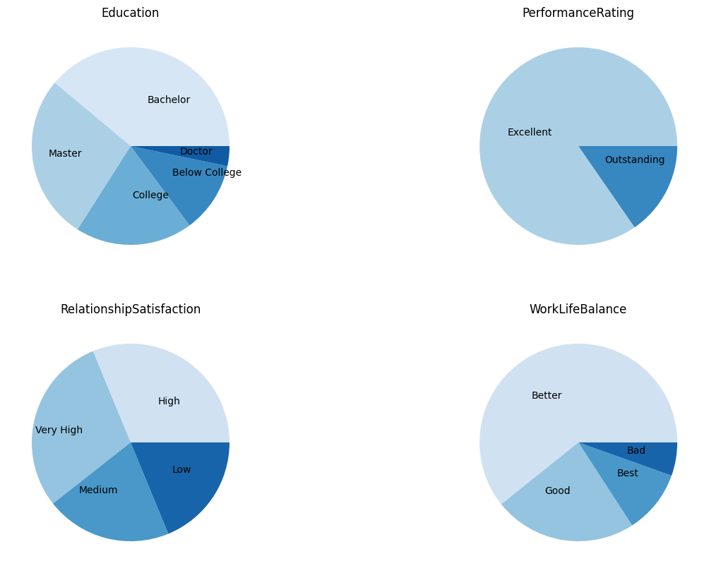
Análisis Univariante
VARIABLES CATEGÓRICAS ORDINALES
El 69% de los empleados tiene formación universitaria y alrededor del 30% tiene un título superior al grado.
Todos los empleados tienen un desempeño es excelente o excepcional.
El 60% de los empleados tiene una satisfacción alta o muy alta con sus relaciones personales.
El 95% de los trabajadores considera que el equilibrio entre su vida personal y profesional es bueno o muy bueno.

Slide 7
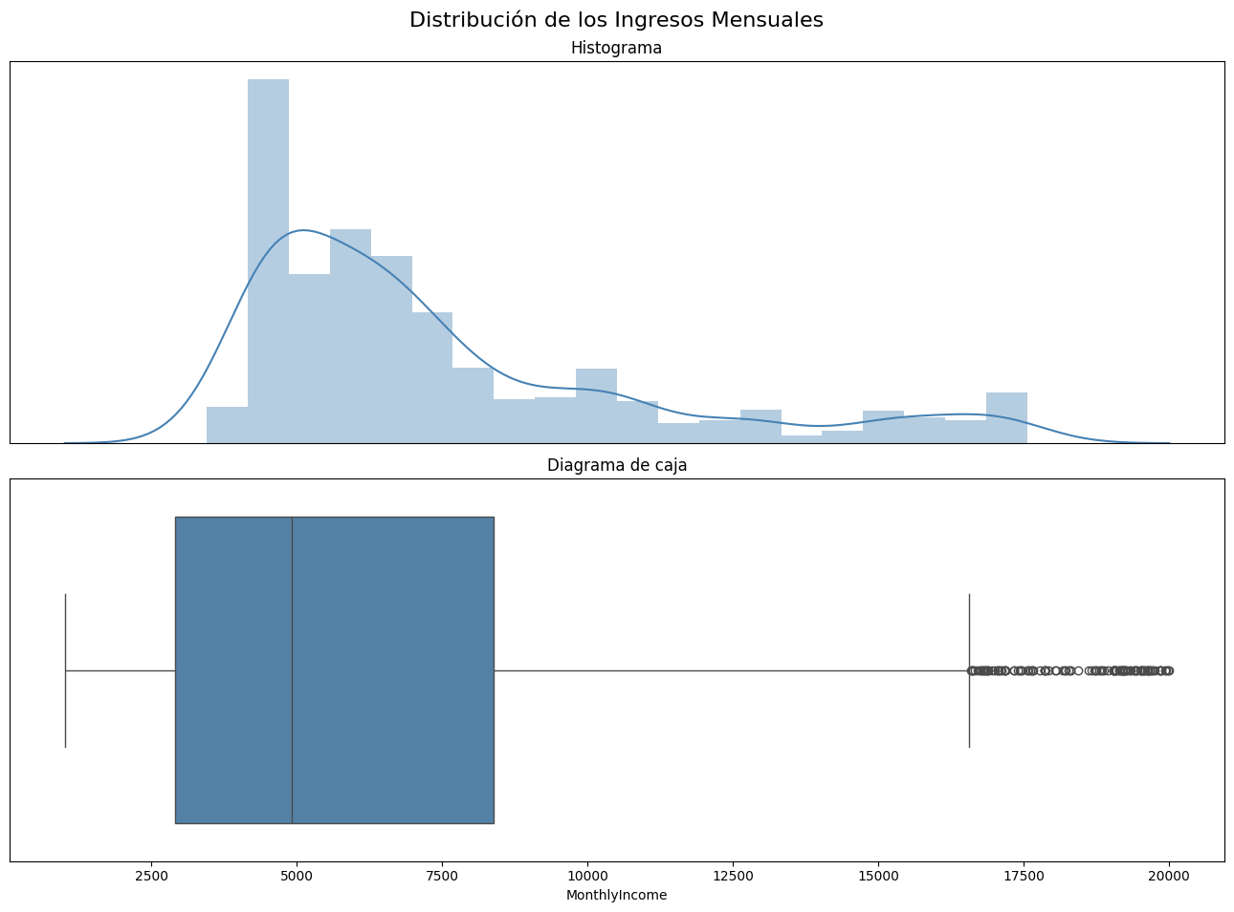
Análisis Univariante
VARIABLE OBJETIVO: SALARIO MENSUAL
La distribución de la variable objetivo ‘Salario mensual’ tiene una asimetría positiva.
Eso significa que unos pocos empleados con un salario alto distorsionan la media. Así, más del 50% de los empleados ganan por debajo de la media.

Slide 8
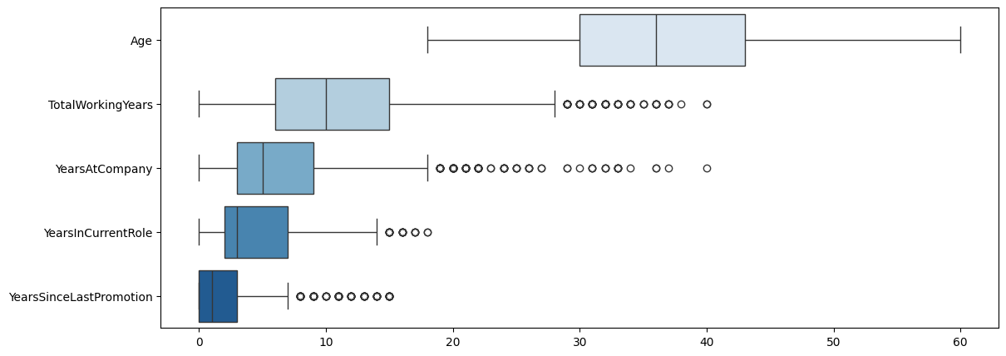
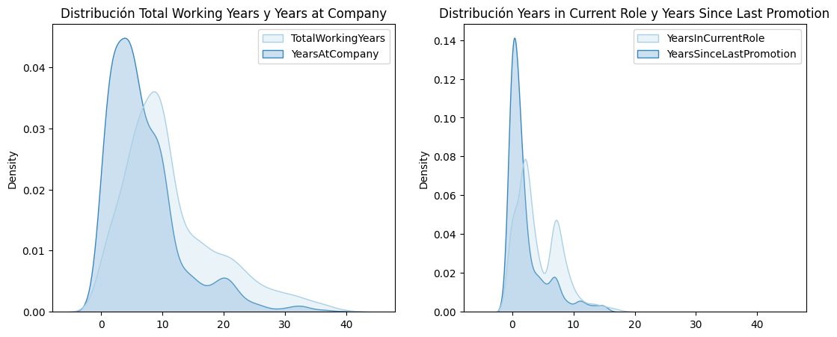
Análisis Univariante
VARIABLES EXPLICATIVAS NUMÉRICAS
La variable ‘Edad’ tiene una distribución Gaussiana (de campana) simétrica .
Los años totales trabajados y los años trabajados en la empresa tienen una distribución similar. Ambas tienen asimetría positiva.
Los años en el mismo puesto de trabajo y los años desde el último ascenso tienen una distribución similar. Ambas tienen una distribución leptocúrtica y asimetría positiva.

Slide 9
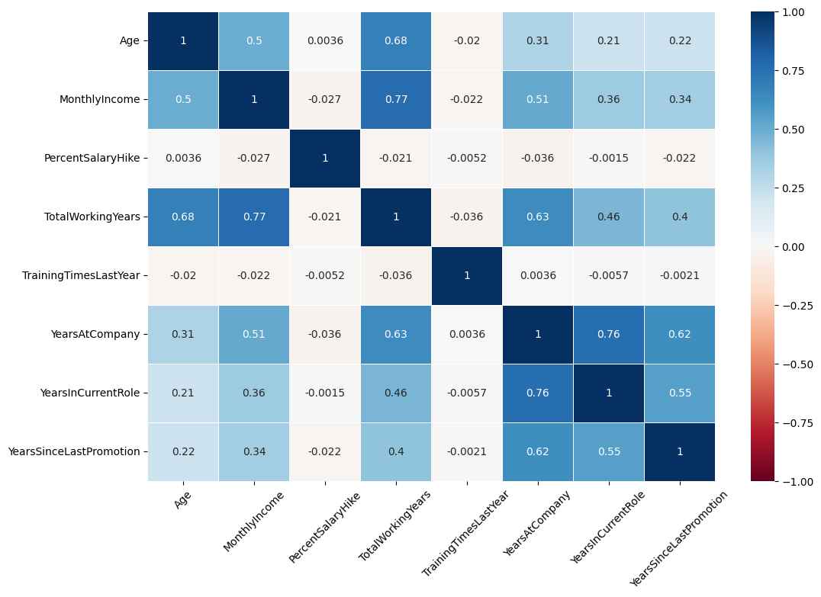
Análisis Bivariante
CORRELACIÓN ENTRE VARIABLES NUMÉRICAS
Hay una correlación positiva fuerte (R >0.7) entre la experiencia laboral y el salario mensual.
Hay una correlación positiva débil (0.5< R <0.7) entre los años de trabajo dentro de la compañía y el salario mensual.
Hay una correlación positiva débil (0.5< R <0.7) entre la edad y el salario mensual. Esta relación se puede deber a la correlación entre edad y la experiencia laboral.

Slide 10
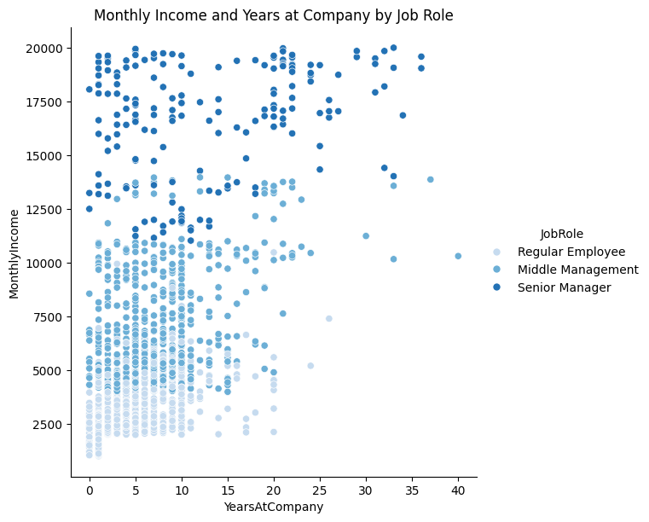
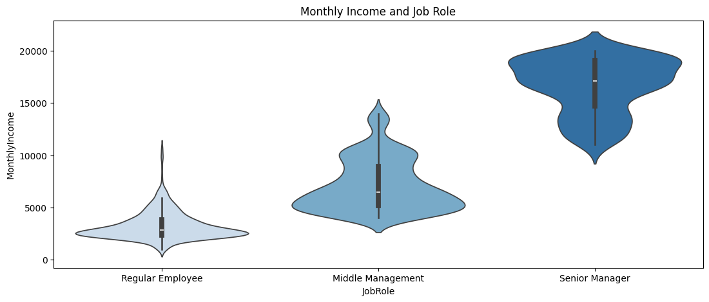
Análisis Bivariante
SALARIO MENSUAL POR PUESTO DE TRABAJO
A medida que aumenta el número de años trabajados en la empresa, el rol desempeñado de dentro de la misma mejora y el salario mensual percibido se incrementa.

Slide 11
Hipótesis 1
"El nivel de educación, los años de experiencia y el nivel de compromiso influyen en el salario mensual (existe una relación positiva)."

Slide 12
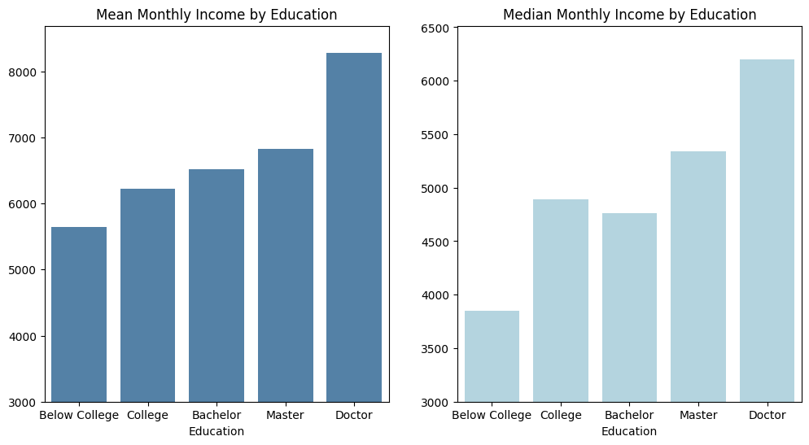
Hipótesis 1.1. "El nivel de educación influye en el salario mensual (existe una relación positiva)"
Sí se observa una relación entre el nivel de educación y el salario medio.
A medida que aumenta el grado de formación, aumenta el salario medio.
1

Slide 13
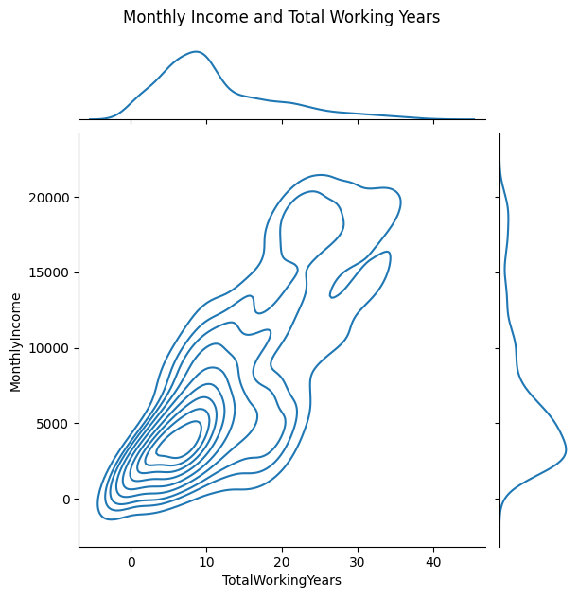
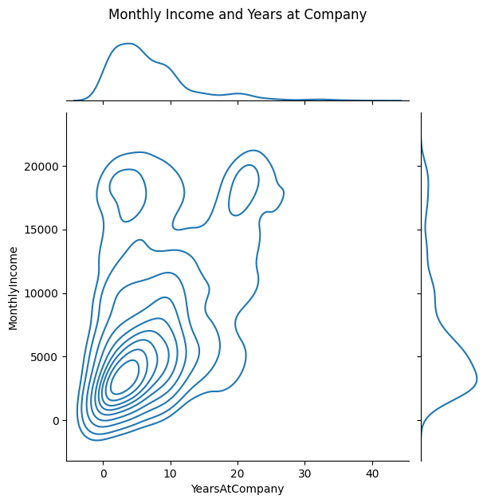
Hipótesis 1.2. “Los años de experiencia influyen en el salario mensual (existe una relación positiva)"
Se observa una correlación positiva fuerte (R >0.7) entre la experiencia laboral y el salario mensual.
Esta correlación también es positiva (si bien más débil) entre los años de trabajo dentro de la empresa y el salario mensual.
1

Slide 14
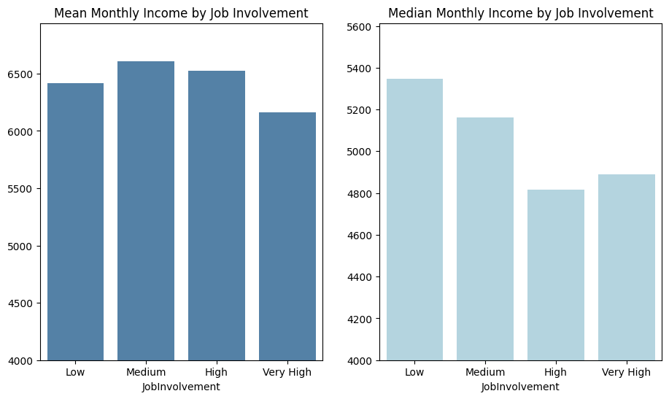
Hipótesis 1.3. "El nivel de compromiso influye en el salario mensual (existe una relación positiva)"
No se observa ninguna relación entre el grado de compromiso y el salario mensual.
1

Slide 15
Hipótesis 2
Área de especialización- “El departamento en el que el empleado trabaja dentro de la empresa y su área de estudios influye en su salario mensual."

Slide 16
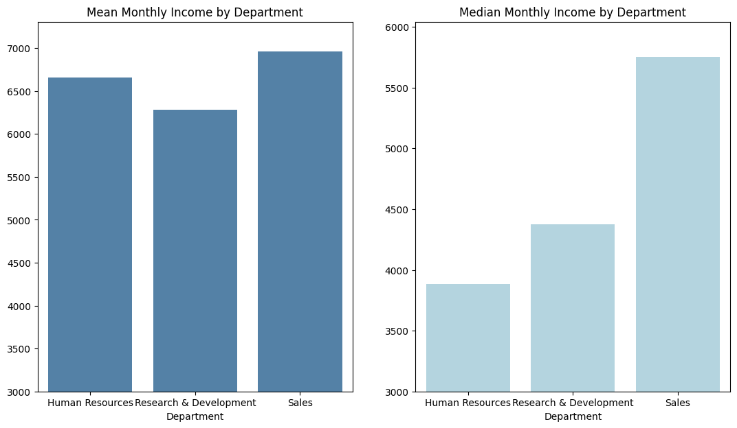
Hipótesis 2.1. Área de especialización. “El departamento en el que el empleado trabaja dentro de la empresa influye en su salario mensual"
En un principio, parece haber una relación entre el departamento en el que trabaja cada empleado y su salario.
El salario mediano de los trabajadores de ventas e investigación es superior al de los empleados de RRHH.
2

Slide 17
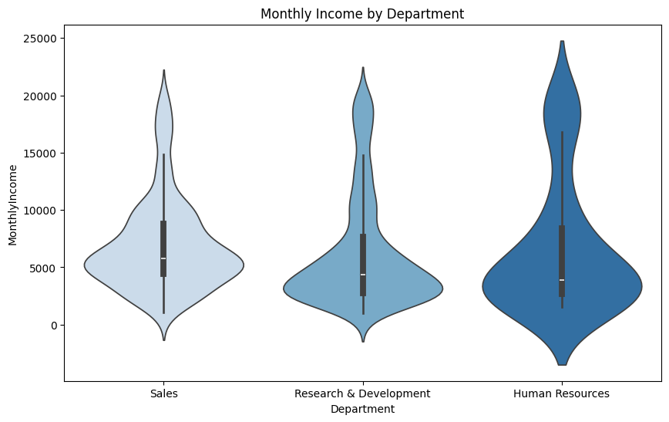
Hipótesis 2.1. Área de especialización. “El departamento en el que el empleado trabaja dentro de la empresa influye en su salario mensual"
Recursos Humanos tiene una distribución bimodal.
Investigación y Desarrollo tiene los valores más concentrados en torno a la mediana.
2

Slide 18
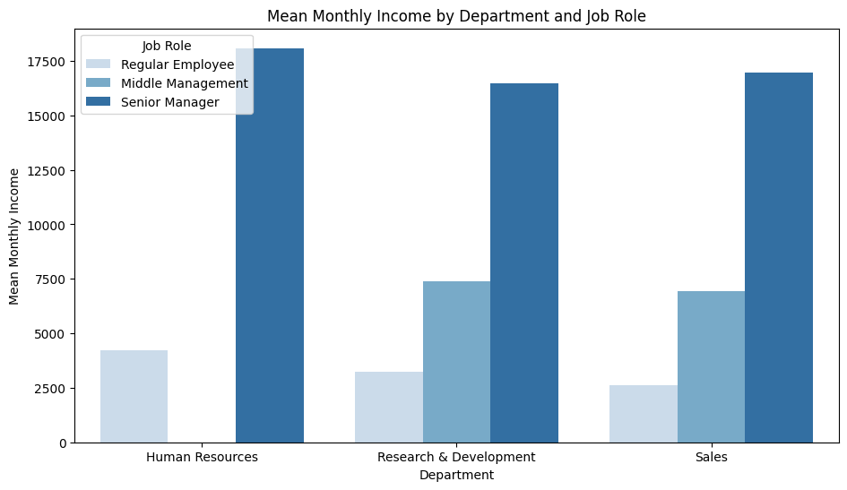
Hipótesis 2.1. Área de especialización. “El departamento en el que el empleado trabaja dentro de la empresa influye en su salario mensual"
Se observa que la diferencia se explica porque no existen puestos de gerencia intermedios en RRHH.
Esta circunstancia hace que el salario mediano de los empleados de RRHH sea comparativamente inferior, sin que ello se deba a una valoración mayor o menor de su trabajo por parte de la empresa.
2

Slide 19
Hipótesis 2.1. Área de especialización. “El departamento en el que el empleado trabaja dentro de la empresa influye en su salario mensual"
Viendo las distribuciones anteriores se deduce que un porcentaje alto de los trabajadores de I+D tienen un puesto de empleado normal.
Asimismo, habría un porcentaje más elevado de trabajadores en Ventas con un puesto de gerencia medio.
Podría haber una diferencia en el salario en función del área de estudios.
2

Slide 20
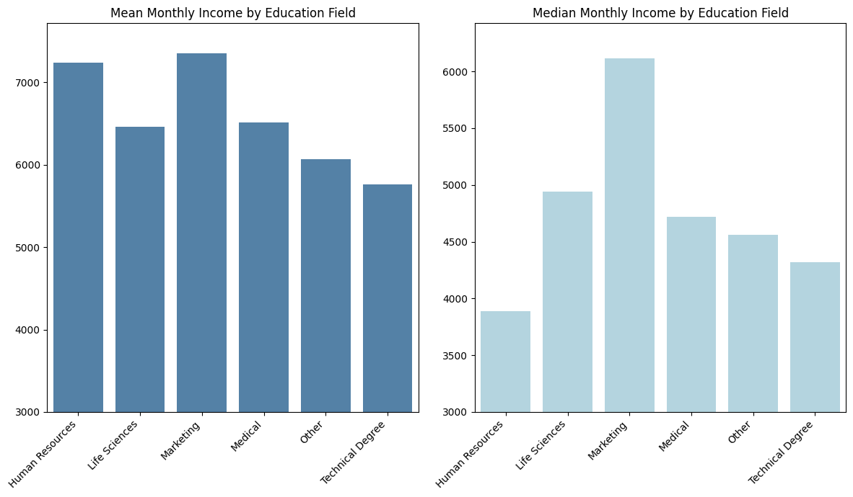
Hipótesis 2.2. Área de especialización- “El área de estudios del trabajador influye en su salario mensual"
El salario mediano de los trabajadores que estudiaron RRHH es el más bajo. De nuevo, esto se debe a la falta de puesto de gerencia intermedia en este departamento.
Al área de estudios con el salario mediano más alto es marketing. En este sentido, podría haber una diferencia en el salario en función del área de estudios.
2

Slide 21
Hipótesis 2.2. Área de especialización- “El área de estudios del trabajador influye en su salario mensual"
La mayor parte de los empleados que han estudiado marketing trabajan en ventas.
La mayoría de los que han estudiado recursos humanos trabajan en RRHH.
En este sentido, podría haber una diferencia en el salario en función del área de estudios.
2

Slide 22
Hipótesis 3
Vida personal- “El grado de satisfacción dentro de una relación sentimental, el estado matrimonial y la percepción del equilibrio entre la vida personal y laboral puede influir en el salario mensual."

Slide 23
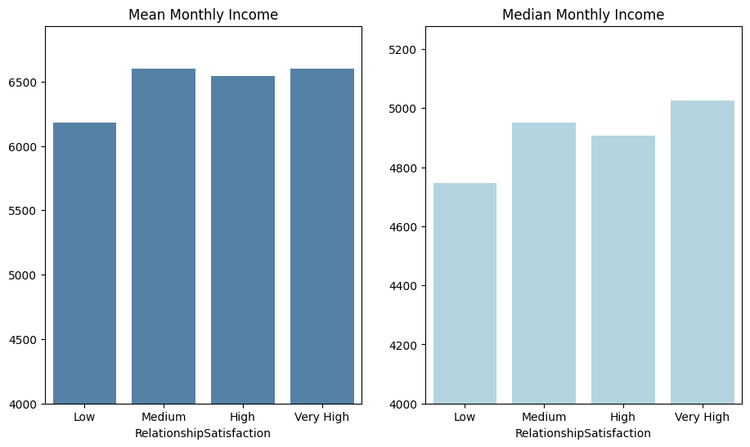
Hipótesis 3.1. Vida personal. “El grado de satisfacción dentro con las relaciones personales puede influir en el salario mensual"
Se observa una ligera diferencia en el salario medio y mediano entre los trabajadores con una satisfacción baja con sus relaciones personales y el resto.
Podría ser un factor que afecte al salario.
3

Slide 24
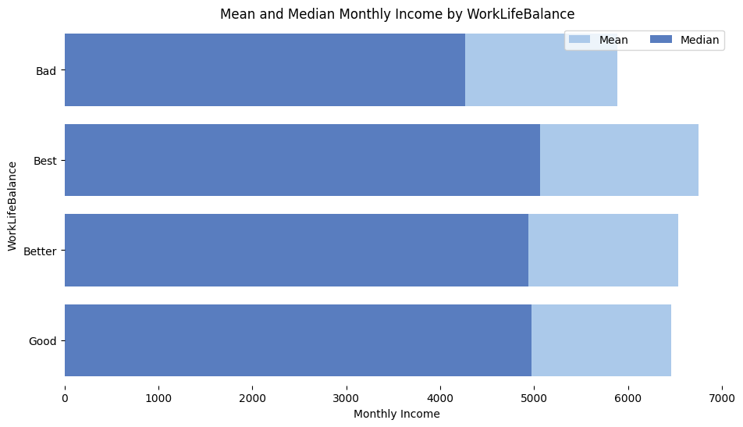
Hipótesis 3.2. Vida personal. “La percepción del equilibrio entre la vida personal y laboral puede influir en el salario mensual"
Se observa una ligera diferencia en el salario medio y mediano entre los trabajadores insatisfechos con su equilibrio entre la vida personal y laboral y el resto.
Es posible que una mala percepción de este equilibrio haya afectado a su motivación.
3

Slide 25
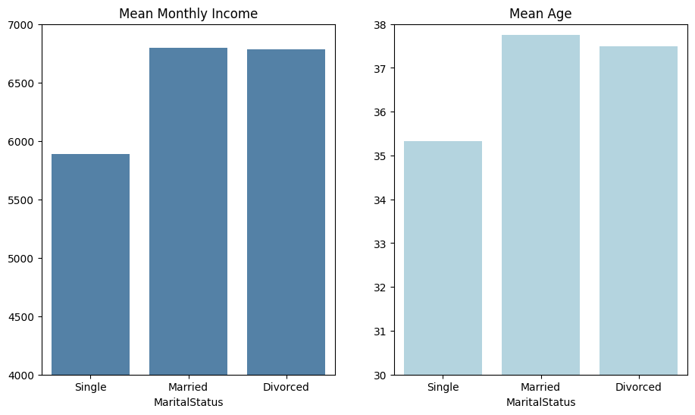
Hipótesis 3.3. Vida personal- “El estado matrimonial (estado civil) puede influir en el salario mensual"
Se observa una ligera diferencia en el salario medio y mediano de los trabajadores solteros y el resto.
Al analizarlo detenidamente, se observa que esta relación se debe a que los empleados solteros son, de media, más jóvenes que el resto y por tanto cuentan con una menor experiencia laboral.
3

Slide 26
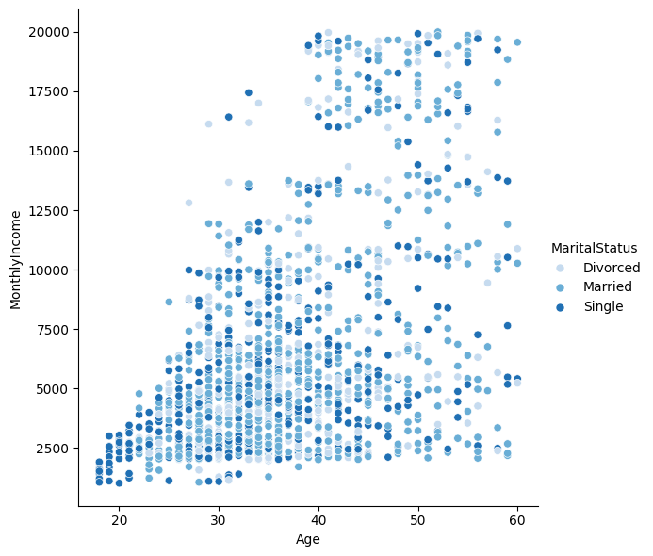
Hipótesis 3.3. Vida personal- “El estado matrimonial (estado civil) puede influir en el salario mensual"
Los empleados solteros son, de media, más jóvenes que el resto y por tanto cuentan con una menor experiencia laboral.
3

Slide 27
Hipótesis 4
Factores externos- “Variables incontrolables por el empleado como el sexo y la edad pueden tener un impacto en el salario."

Slide 28
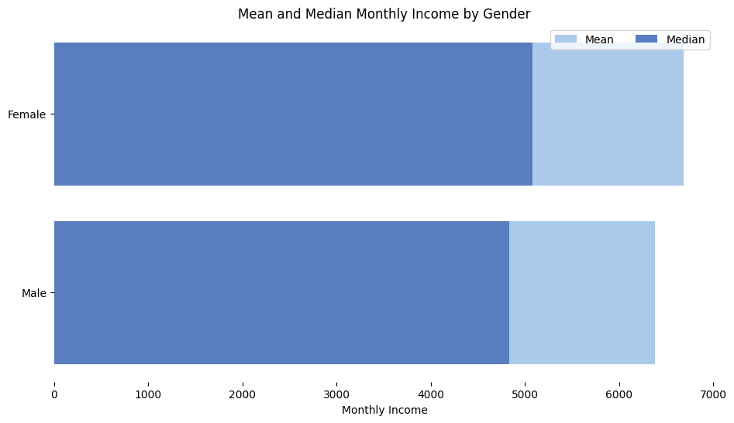
Hipótesis 4.1. Factores externos. “Variables incontrolables como el género pueden tener un impacto en el salario"
Hay una ligera diferencia entre hombre y mujeres, pero no parece haber una relación clara entre el género y el salario.
4

Slide 29
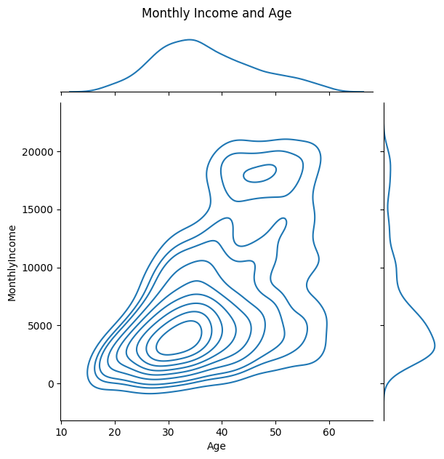
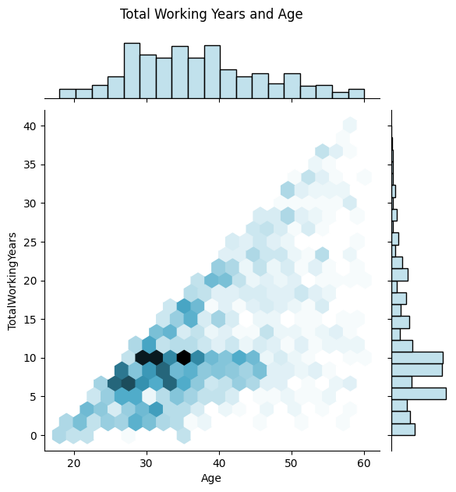
Hipótesis 4.2. Factores externos. “Factores incontrolables como la edad pueden tener un impacto en el salario”
Parece haber una relación entre la edad y el salario- existe una correlación positiva débil (R=0.5).
Sin embargo, es posible que esta relación se explique por la correlación entre la edad y la experiencia laboral.
4

Slide 30
Conclusiones
Podrían cumplirse las hipótesis planteadas en los ap. 1 y 2 de la hipótesis 1, en la hipótesis 2 y en los ap. 1 y 3 de la hipótesis 3.
Se observa una relación positiva con el nivel de estudios y la experiencia laboral, así como entre factores menos obvios como la satisfacción con las relaciones personales y el equilibrio entre la vida personal y profesional.

Slide 31
Conclusiones
Para el resto de las variables estudiadas, no parece haber indicios de una relación con el salario mensual.
En cualquier caso, para establecer relaciones de causa-efecto entre las variables estudiadas y la variable dependiente, cabría ampliar el análisis a un estudio de inferencia causal.

